Slide 1
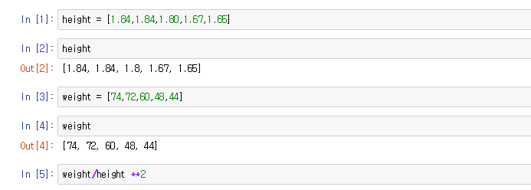
실습 – 도깨비 가족의 BMI를 구해봅시다

Slide 2
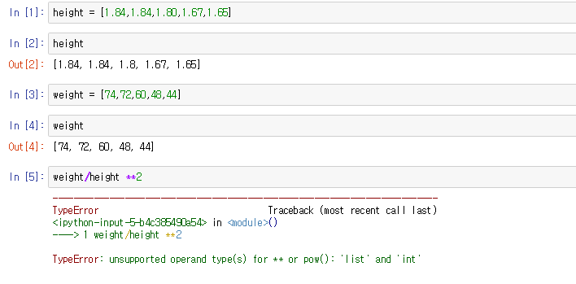
결과 – 연산 수행 불가

Slide 3
Numpy
Numeric python 의 약자
Python List로 할 수 없는 개별 적인 전체 연산 수행 가능
빠.르.게

Slide 4
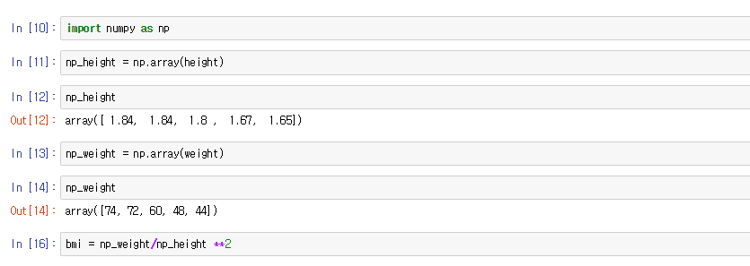
실습 – 도깨비 가족의 BMI를 진짜로 구해봅시다

Slide 5
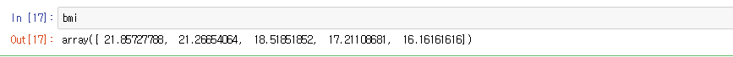
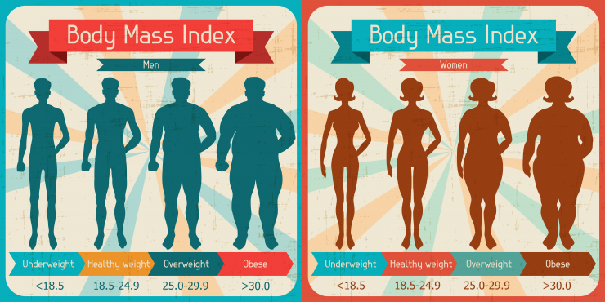
결과 – 놀랍군요

Slide 6
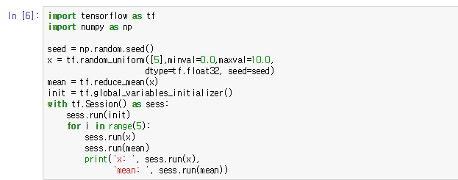
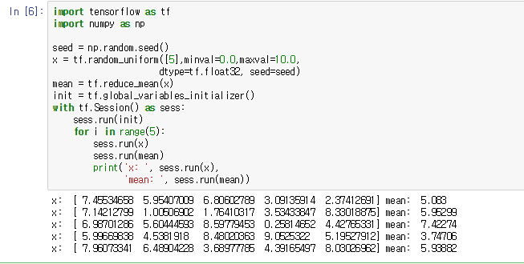
실습 – 텐서플로를 통해 난수의 산술평균을 구해보자

Slide 7
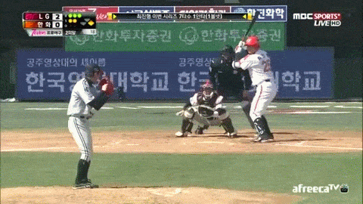

실습 – 2016 KBO 투수 상위 10명의 era 평균을 구해보자

Slide 8
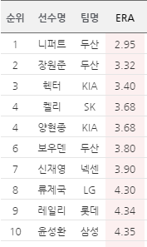
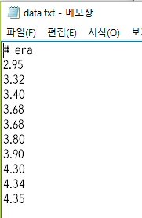
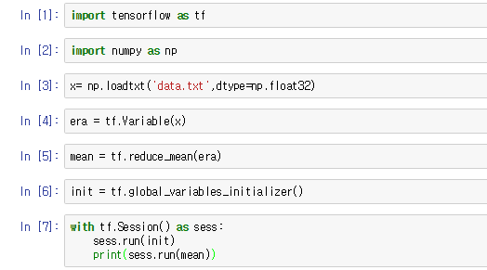
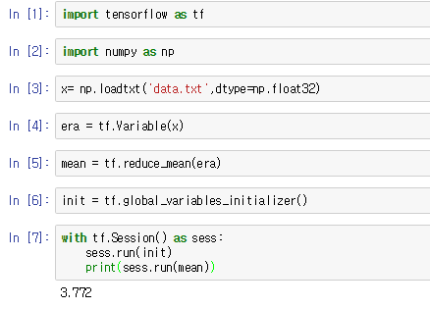
실습 – 2016 KBO 투수 상위 10명의 era 평균을 구해보자

Slide 9
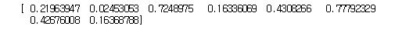
숫자들의 향연

Slide 10
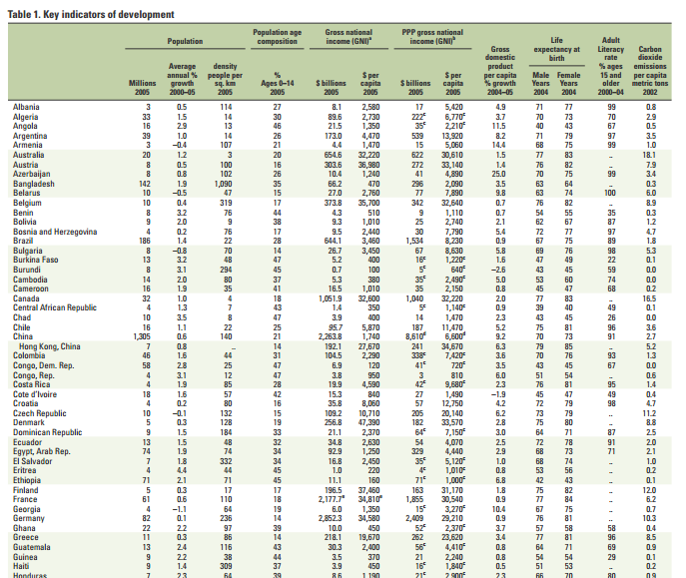
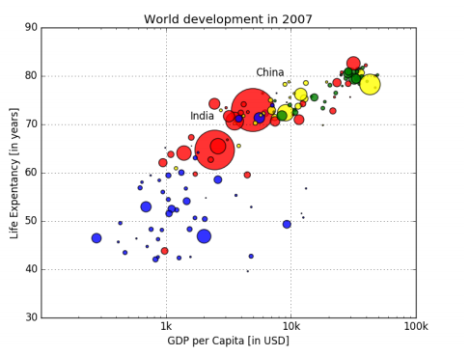
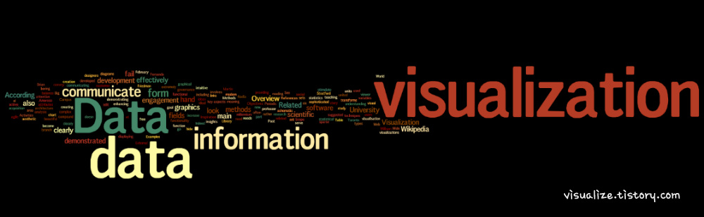

Slide 11
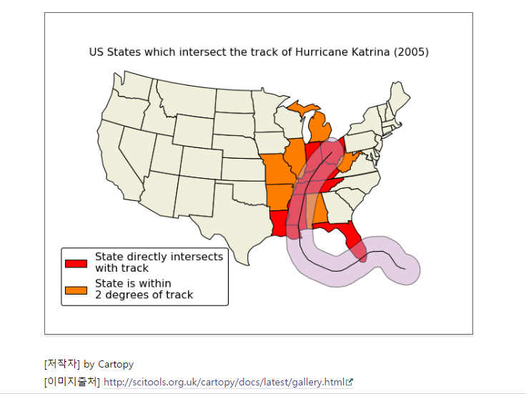
Matplotlib
2d, 3d 그래픽 출력
기본적인 선형그래프부터 글로벌한 통계 등 까지

Slide 12
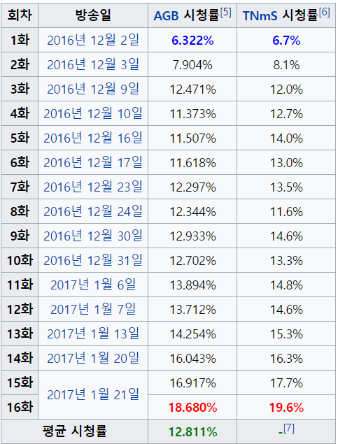
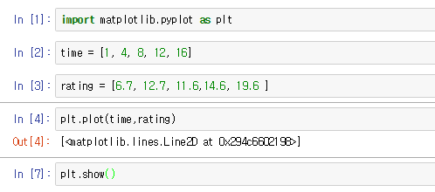
실습 – 도깨비 시청률 그래프를 그려보자
Notes:
pyplot 모듈은 매트랩과 비슷한 형태로 그래프를 그려주는 기능을 제공

Slide 13
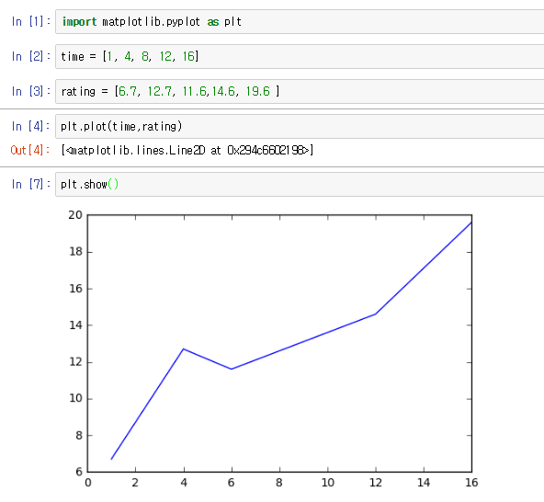
결과 – 높군요!
Notes:
pyplot 모듈은 매트랩과 비슷한 형태로 그래프를 그려주는 기능을 제공

Slide 14

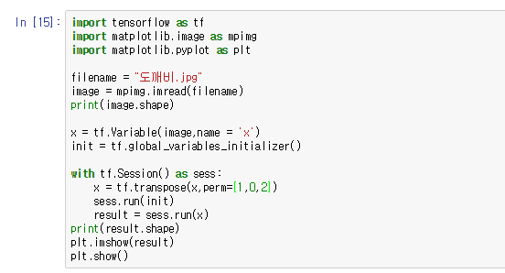
실습 – 이미지의 x,y축을 반전시켜봅시다.

Slide 15
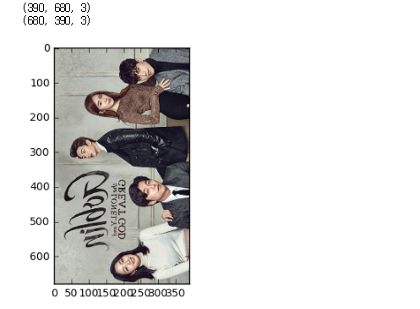
결과 – x, y 축 반전!!

Slide 16
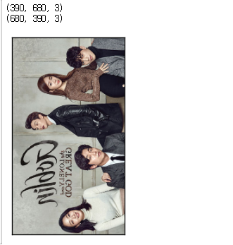
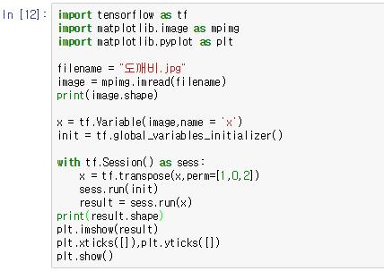
실습 – 이미지의 x,y축을 눈금없이 반전시켜봅시다.

Slide 17
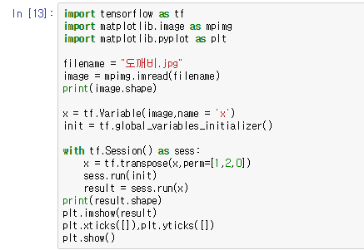
오류

Slide 18
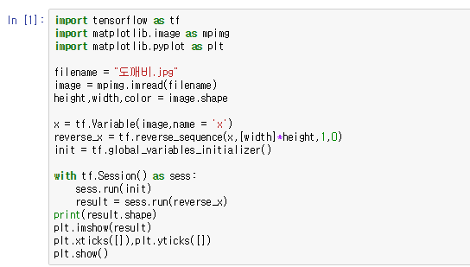
실습 – 이미지를 좌우 반전시켜봅시다.

Slide 19
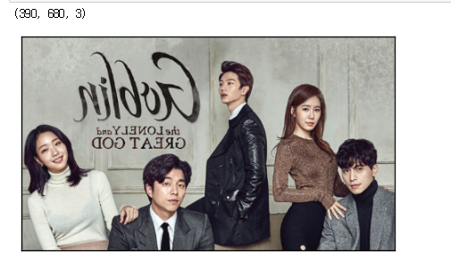
결과 – 좌우반전!!

Slide 20
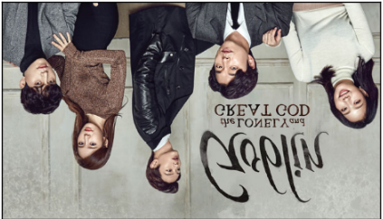
문제 – 이미지를 상하 반전시켜봅시다.

Slide 21
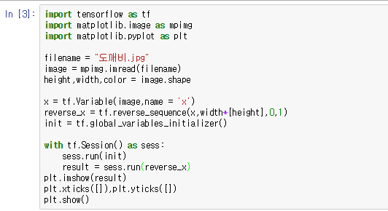
해설

Slide 22

문제 – 이미지를 상하좌우 반전시켜봅시다.

Slide 23
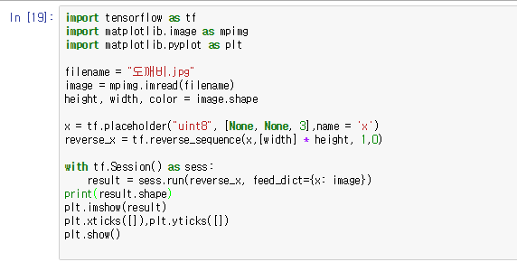
해설 – 먼저 placeholder로 좌우반전시켜봅시다.
Notes:
하지만 컴퓨터의 비트맵형식 이미지는 그 형식이 double이나 single일 수 없다. 비트맵은 정수밖에 모른다.
우리가 일반적인 모니터에서 보는 그림들은 uint8 (부호없는8비트정수)형식의 8비트 (0-255)정수 데이터 범위를 갖게 된다.
[None,None,3] 이미지의 너비를 담고, 높이를 담고, rgb 색상 을 담는다.

Slide 24
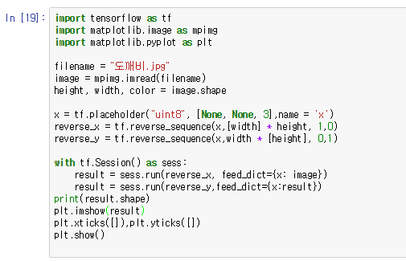
해설

